Slide 1
セッション層としてのSIPを考える
SIPropプロジェクト

Slide 2
アジェンダ
背景
議題

Slide 3
背景
SIPとは？
  上位にある様々なネットワーク・アプリケーションのためにセッションの管理を行うための「汎用セッション・プロトコル」
現状では？
  IP 電話に付随する通信プロトコルとしての「シグナリング・プロトコル」
  ⇒このような状況により SIP は、大きなジレンマを抱え込んでいる

Slide 4
そこで
シグナリング・プロトコルとしての SIP の拡張
  独自の追加規格が乱立している
    通信事業に利害を持たない中立の立場からの提案が有効
汎用セッション・プロトコルとしての SIP の拡張
  この特性を堅持するには
    共通のセッション管理機能を見出して規格化する必要
  ⇒ここでは、「汎用セッション・プロトコルとしてのSIP」考える

Slide 5
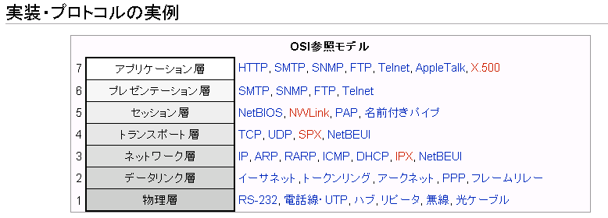
OSIモデル
第7層 - アプリケーション層
  具体的な通信サービス（例えばファイル転送、メール転送、遠隔データベースアクセスなど）を提供。
第6層 - プレゼンテーション層
  データの表現方法。
第5層 - セッション層
  通信プログラム間の通信の開始から終了までの手順。
第4層 - トランスポート層
  ネットワークの端から端までの通信管理（エラー訂正、再送制御等）。
第3層 - ネットワーク層
  ネットワークにおける通信経路の選択（ルーティング）。データ中継。
出典：Wikipedia

Slide 6
SIP狂的OSIモデル
第7層 - アプリケーション層
第6層 - プレゼンテーション層
  HTTPなどの既存プロトコル
第5層 - セッション層
  通信プログラム間の通信の開始から終了までの手順。
  ⇒セッションの開始から終了までの手順。
第4層 - トランスポート層
  ネットワークの端から端までの通信管理。
  ⇒Peer(Node,Resource)の端から端までの通信管理。
＝ SIPネットワーク
＝ P2Pネットワーク

Slide 7
究極形
アプリケーション層
セッション層
トランスポート層
ネットワーク層
アプリケーションのための機能を提供する
NGN+IMSの「アプリケーション基盤」に相当
セッション管理や認証、パーミッションを提供する
NGN+IMSの「サービス・ストラタム」に相当
Peerやリソースへのリーチャビリティーを提供する
NGN+IMSの「トランスポート・ストラタム」に相当
ネットワークを提供する
NGN+IMSの「物理レイヤー」に相当

Slide 8
例：HTTP編
アプリケーション層
セッション層
トランスポート層
ネットワーク層
HTTP通信。(SIPropへ)
HTTPをSIPに載せて、通信。SIP IX網へ (SIPropでHTTPをフックし、SIP(SDP)への変換を行う。)
認証やパーミッションチェックを行う。
SIPをP2Pなオーバーレイネットワークに載せて、相手リソースへ、通信。
TCP通信。

Slide 9
議題
どのような役割を持たせるべきか？
  P2P SIP勉強会
    P2P世界にSIPを適用したらどうなるか？を模索するプロジェクト
      純粋な汎用セッションプロトコルとして、SIPが利用できそうである
  役割の例
    認証(シングルサインオン)
    Peer間のパーミッション管理
    Etc…

Slide 10
連絡先
有志の参加をお待ちしております。
<(_ _)>
http://www.siprop.org/
Mail: info@siprop.org

